Slide 1
裂解炉建模
雷京颢

Slide 2
数据读取
输入为DCS、FDS、COT，输出为Fuel。共有4个xls文件
使用matlab读取4个Excel表格。在实际的操作中，读取时间为文本格式，使用第三方转换函数DateStr2Num将文本格式转换为从公元元年零点至该时间的天数。读取的数据有些使用文本格式表示，有些使用数字格式表示，在读取程序中统一为数字格式。读取出来的数据存储的原始变量名为DCS_XXX、FDS_XXX、COT_XXX、Fuel_XXX

Slide 3
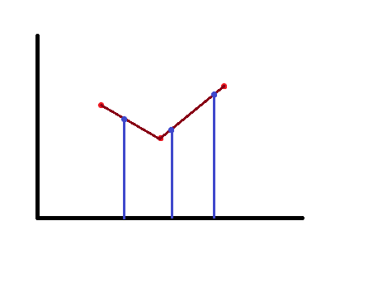
数据预处理
4个数据采集的时间点不完全一致，为了能够统一数据，使用了线性插值后的重采样。对于所有的数据，取出公共部分，每隔5分钟采集一个数据点

Slide 4
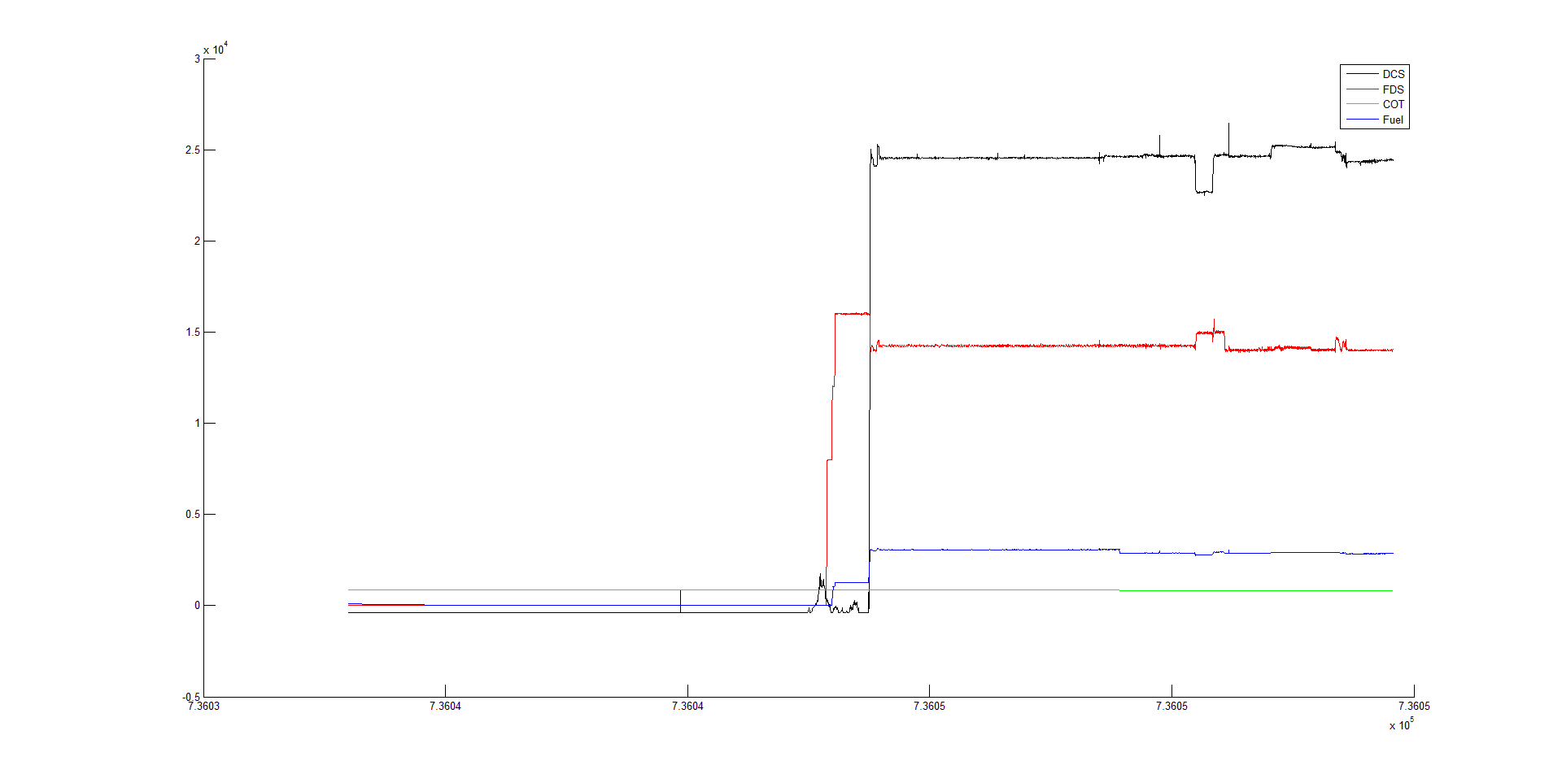
裂解炉105-原始数据
毛刺
毛刺

Slide 5
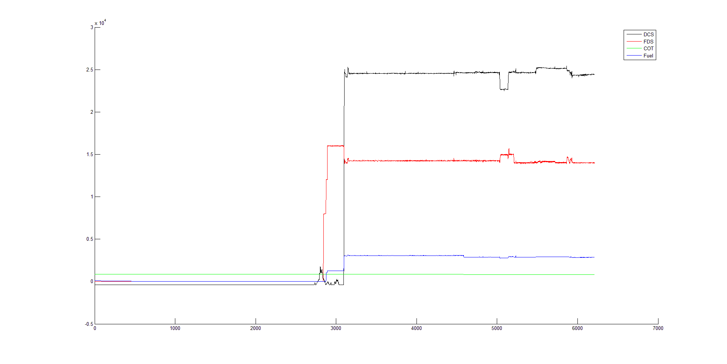
裂解炉105-去毛刺
阶段2
阶段3
根据裂解炉4个数据的变化，将其粗略分为3个阶段
对于COT的值，发现它几乎没有变化，它在阶段3中点之前保持在850，在阶段3中点发生了一个跳变，之后保持在828。在这个跳变中，输出值Fuel随之产生了一点跳变
阶段1

Slide 6
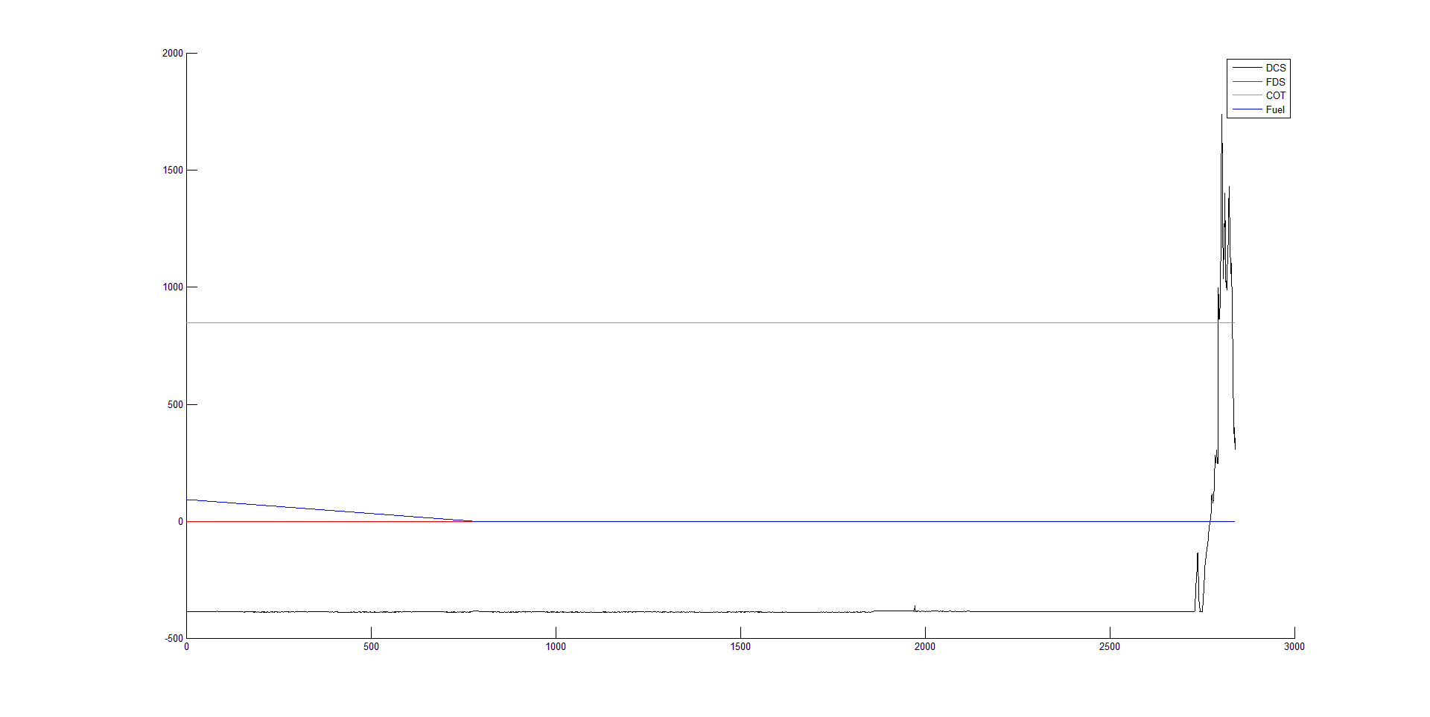
裂解炉105-阶段一
输出Fuel从开始的92.7开始逐渐下降到0，但是三个输入变量DCS、COT、FDS均没有显著变化。
末期，DCS开始剧烈变化，但是输出值Fuel依旧没有变化
阶段一的输入输出没有显著的相关性，无法建立恰当的模型来表示

Slide 7
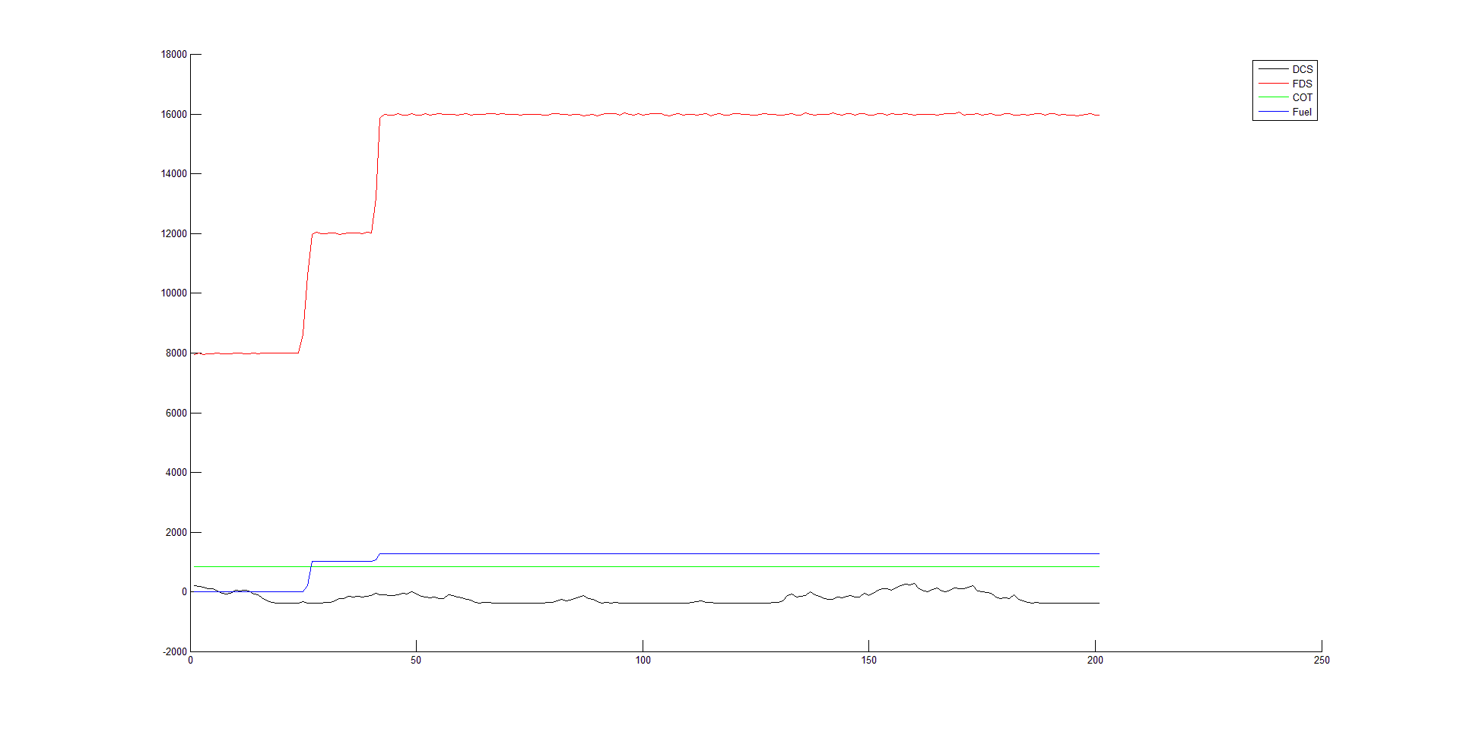
裂解炉105-阶段二
因为COT的值一直保持不变，所以只使用了DCS和FDS作为输入，Fuel作为输出。建立多元线性回归模型
其中，x1表示DCS的值，x2表示FDS的值，a、b、c为待确定的回归系数

Slide 8
裂解炉105-阶段二建模结果
 | a | b | c
回归结果 | -1128.2 | -0.0401 | 0.1510
95%置信度下限 | -1202.0 | -0.1154 | 0.1460
95%置信度上限 | -1054.4 | 0.0351 | 0.1560

Slide 9
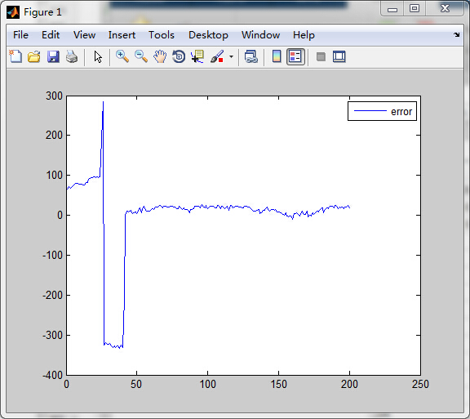
裂解炉105-阶段二误差分析
平均相对误差约4.5%，均方误差约9292
Fuel输出在某段时间为0，因此无法使用相对误差表示模型精度。因此只对Fuel输出值200以上的部分进行了相对误差的分析
误差出现了跳变，跳变处为FDS的值跳变的地方。说明FDS对于输出Fuel的影响是非线性的。

Slide 10
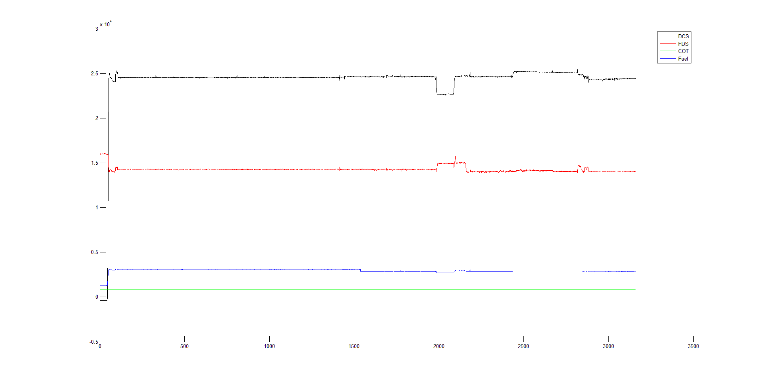
裂解炉105-阶段三
COT的值，发生了一个跳变，之后保持在828。在这个跳变中，输出值Fuel随之产生了一点跳变
建立线性模型
其中x1表示DCS的值，x2表示FDS的值，x3表示COT的值。a、b、c、d为待确定的回归系数

Slide 11
裂解炉105-阶段三建模结果
 | a | b | c | d
回归结果 | -7078.7 | 0.0757 | 0.0663 | 8.6344
95%置信度下限 | -7127.0 | 0.0755 | 0.0641 | 8.5934
95%置信度上限 | -7030.5 | 0.0760 | 0.0686 | 8.6755

Slide 12
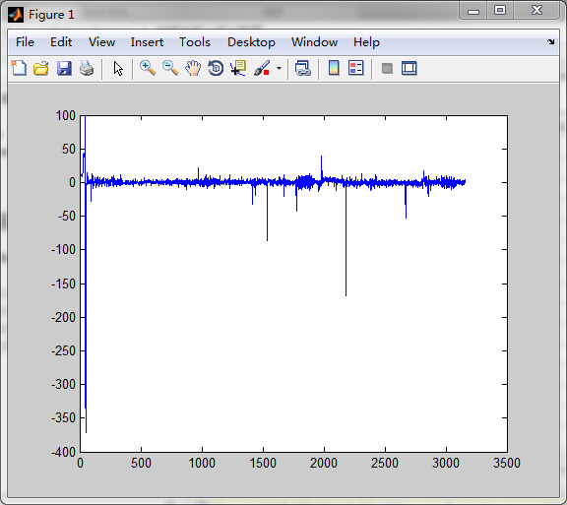
裂解炉105-阶段三误差分析
平均相对误差为0.14%，均方误差约162.98
存在几个较大的毛刺，对比发现基本是由于DCS输入跳变产生

Slide 13
裂解炉105-小节
三个工况下，只有两个工况可以建模
第二阶段COT没有变化导致COT的值无法用于建模，只能基于其他两个输入进行建模，同时COT的变化过小，针对COT所建的模型也许不能满足要求
在第二和第三阶段，DCS值的跳变都引起了其线性模型误差的跳变，说明DCS对实际输出的影响有较大的非线性，应采取更多的数据对DCS进行非线性的建模

Slide 14
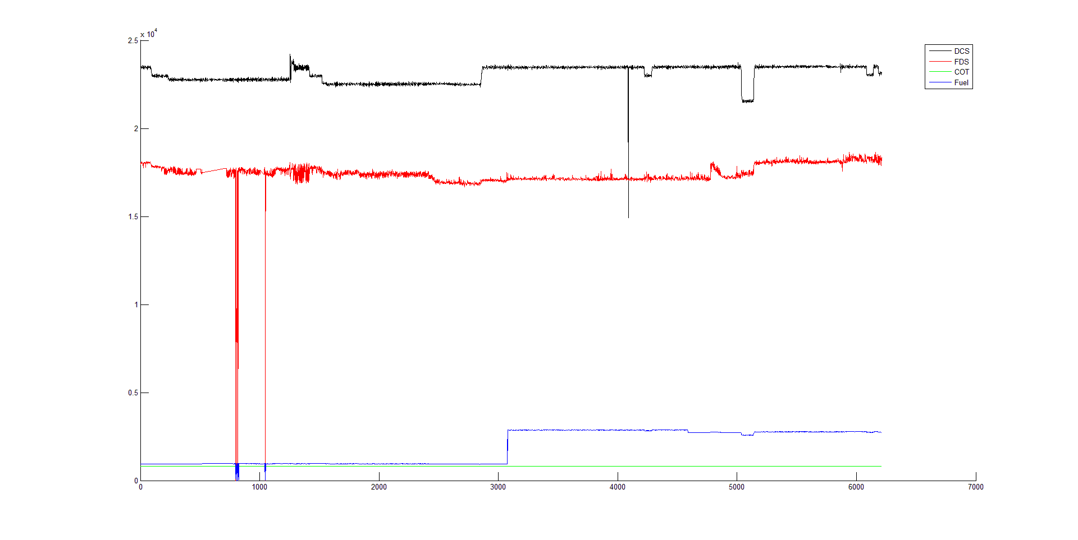
裂解炉106-原始数据
毛刺
毛刺

Slide 15
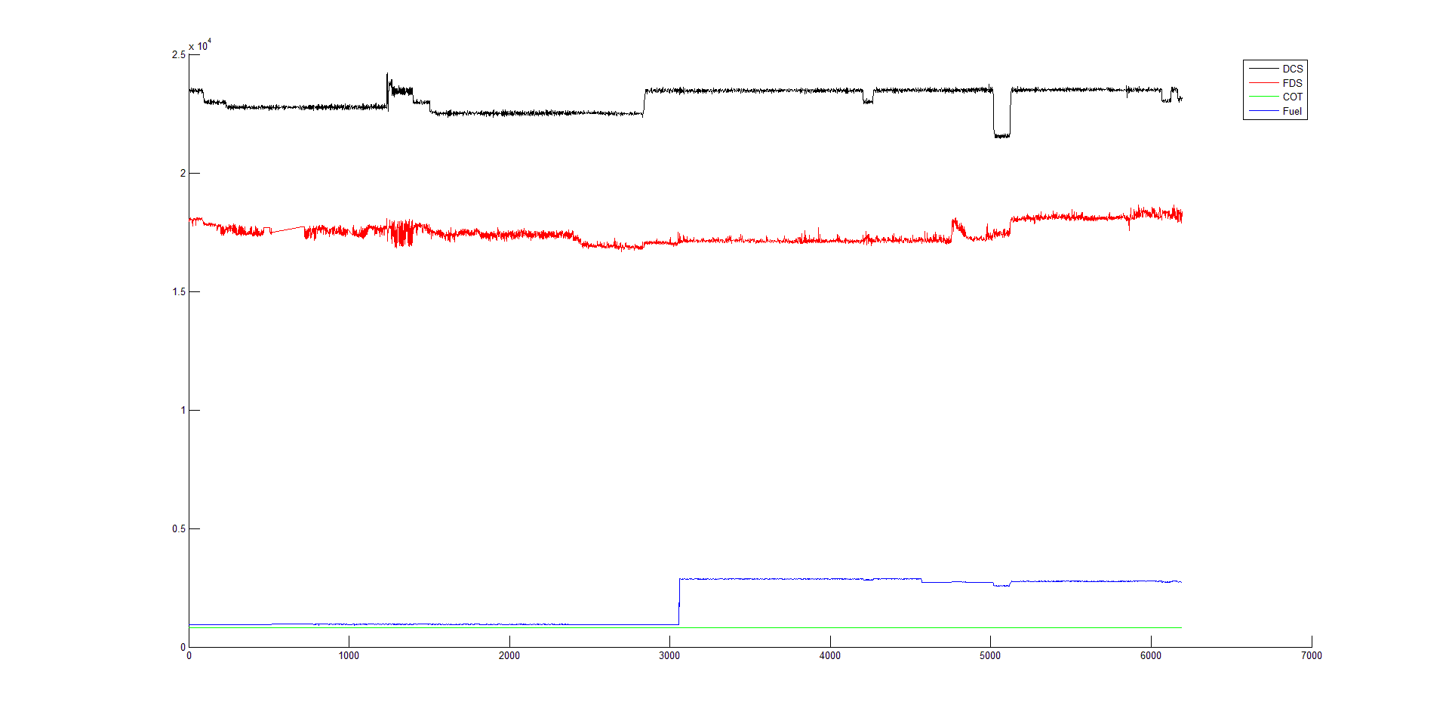
裂解炉106-去毛刺
阶段一
阶段二
COT输入依旧只在过程中发生了一点小小的跳变，从828变化至811

Slide 16
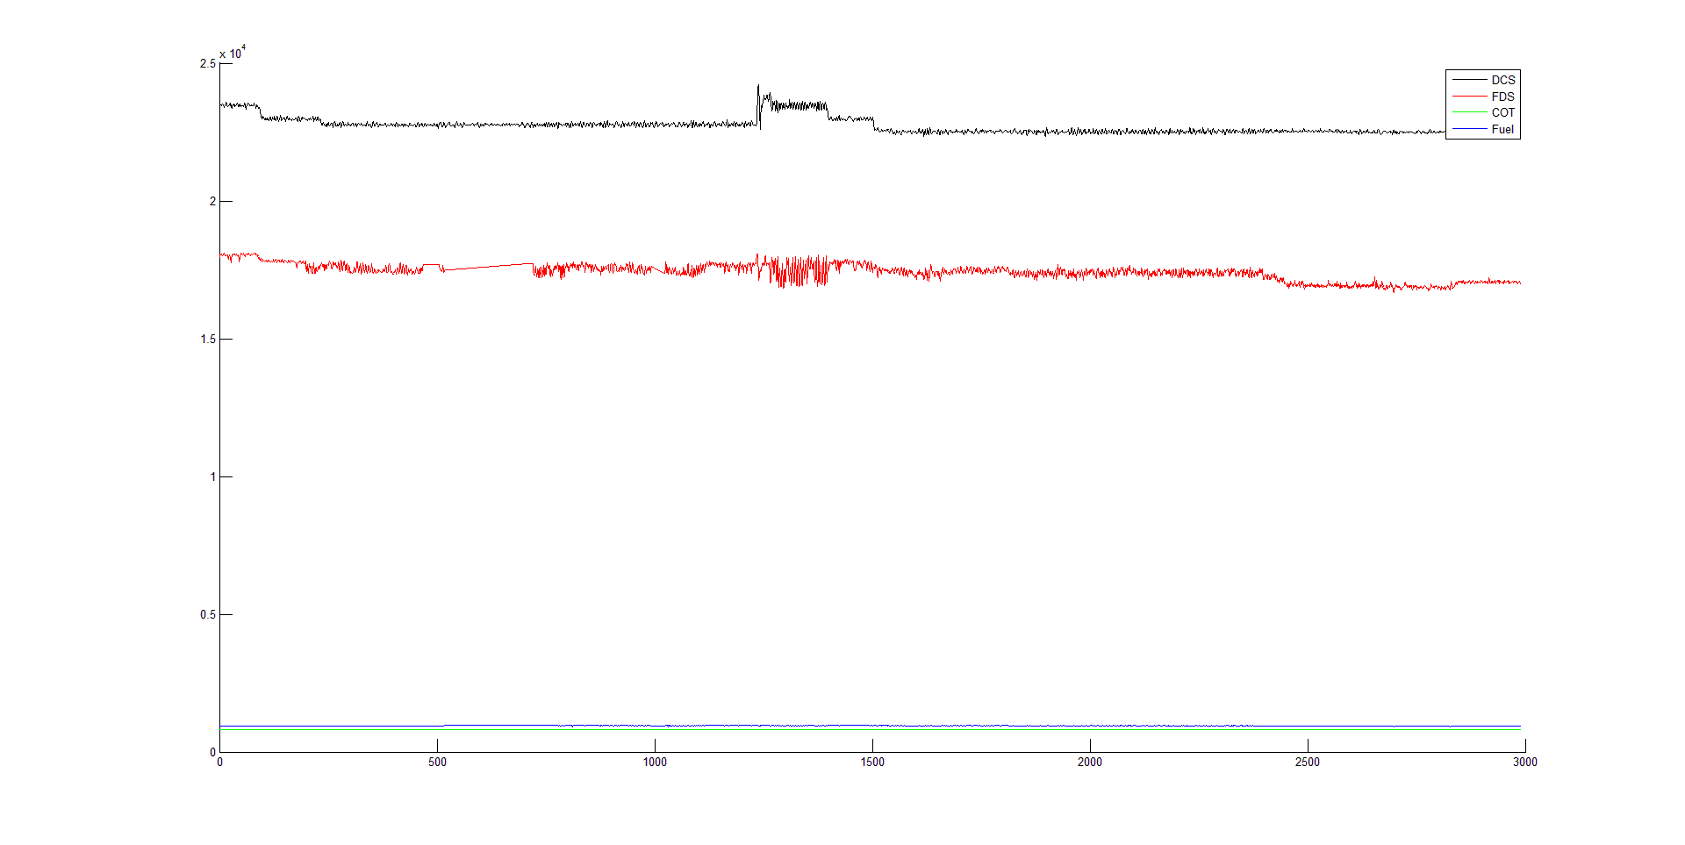
裂解炉106-阶段一
因为COT的值一直保持不变，所以只使用了DCS和FDS作为输入，Fuel作为输出。建立多元线性回归模型
其中，x1表示DCS的值，x2表示FDS的值，a、b、c为待确定的回归系数

Slide 17
裂解炉106-阶段一建模结果
 | a | b | c
回归结果 | 510.0 | -0.0051 | 0.0319
95%置信度下限 | 491.2 | -0.0058 | 0.0311
95%置信度上限 | 529.4 | -0.0311 | 0.0328

Slide 18
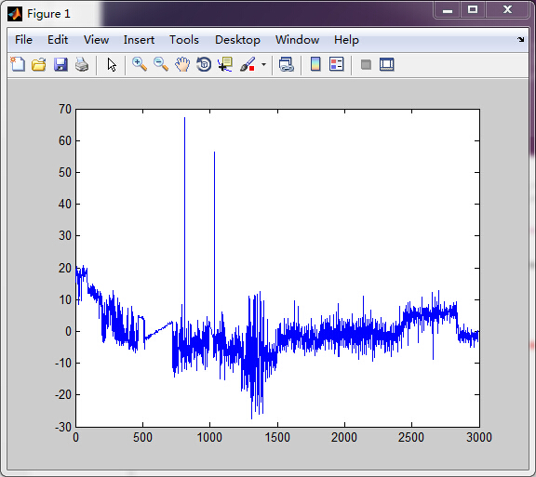
裂解炉106-阶段一误差分析
平均相对误差：0.49%，均方误差42
误差跳变处为DCS跳变处

Slide 19
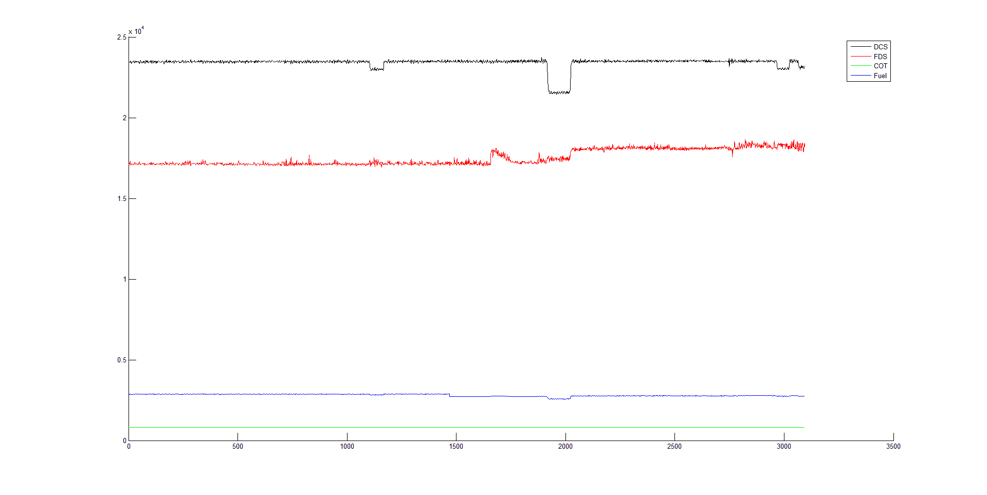
裂解炉106-阶段二
COT的值，发生了一个小的跳变
建立线性模型
其中x1表示DCS的值，x2表示FDS的值，x3表示COT的值。a、b、c、d为待确定的回归系数

Slide 20
裂解炉106-阶段二建模结果
 | a | b | c | d
回归结果 | -6858.5 | 0.0821 | 0.0449 | 8.4874
95%置信度下限 | -6877.0 | 0.0819 | 0.0446 | 8.4697
95%置信度上限 | -6840.0 | 0.0824 | 0.0453 | 8.5050

Slide 21
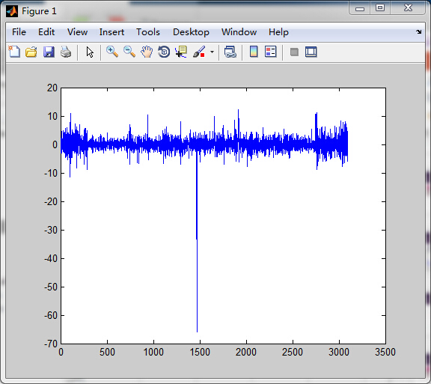
裂解炉106-阶段二误差分析
平均相对误差为0.06%，均方误差约7.04
存在一个个较大的毛刺，对比发现是由于DCS输入跳变产生

Slide 22
裂解炉106-小节
针对两个阶段使用线性模型进行拟合，得到了较为不错的结果
DCS依旧表现出一定的非线性特性，同时观察到DCS对输出的影响有一定的纯滞后
COT的变化过小，针对COT所建的模型也许不能满足要求

Slide 23
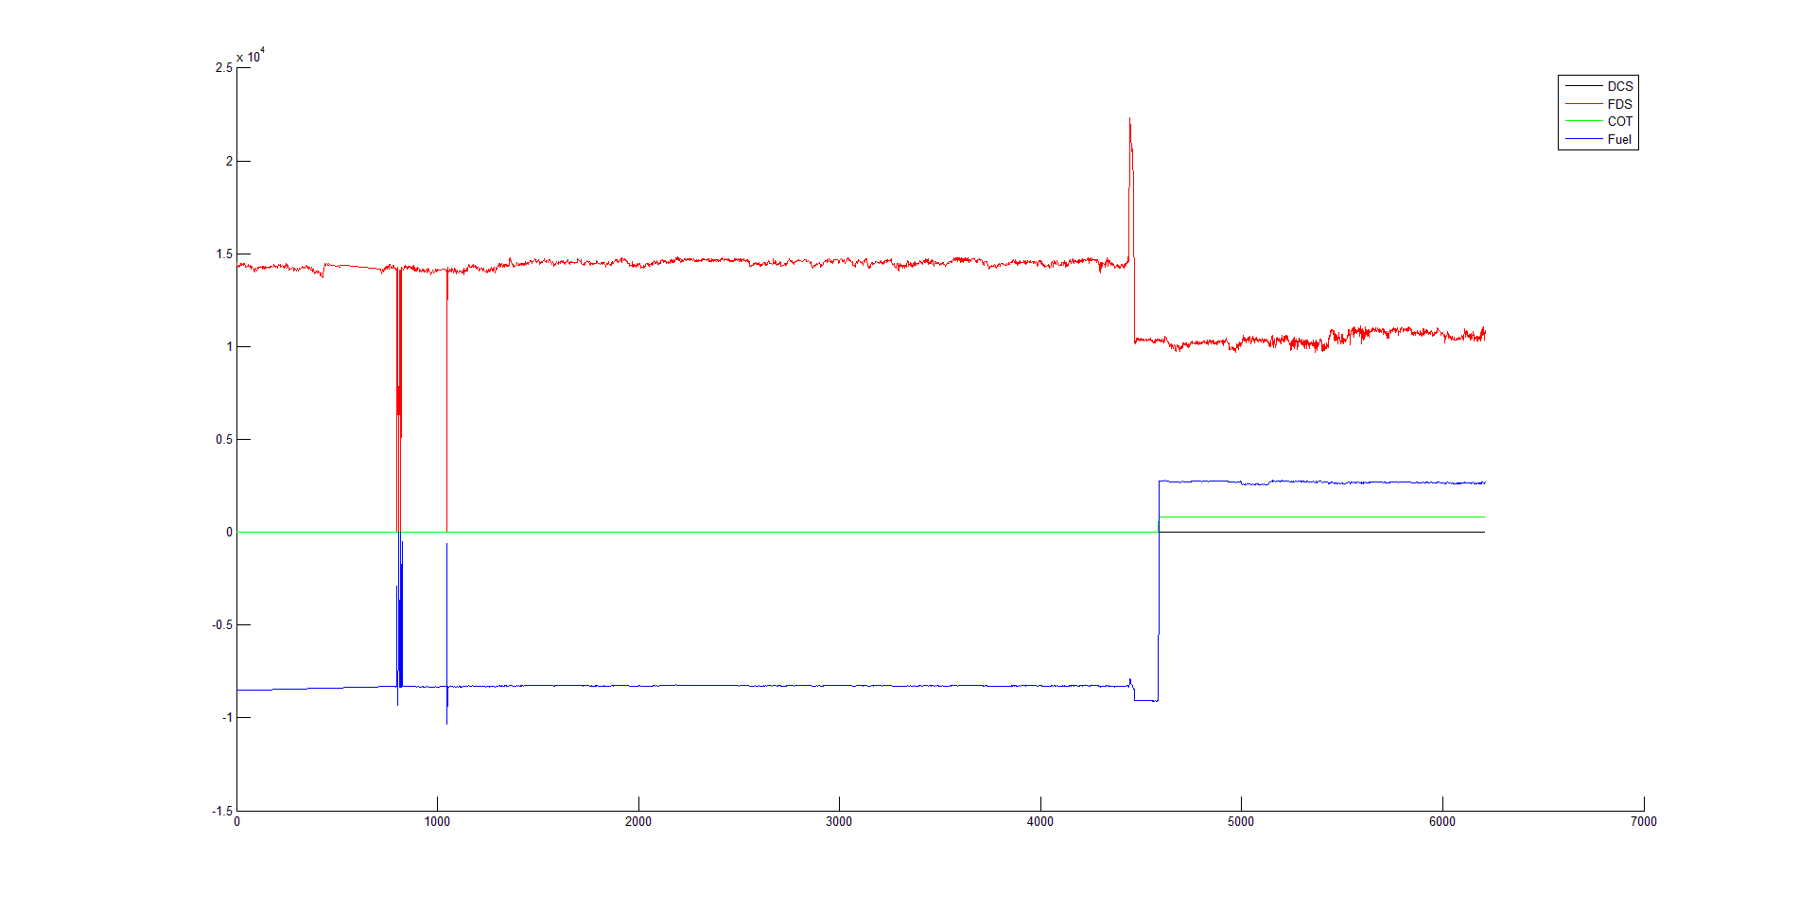
裂解炉1101-原始数据
毛刺
毛刺

Slide 24
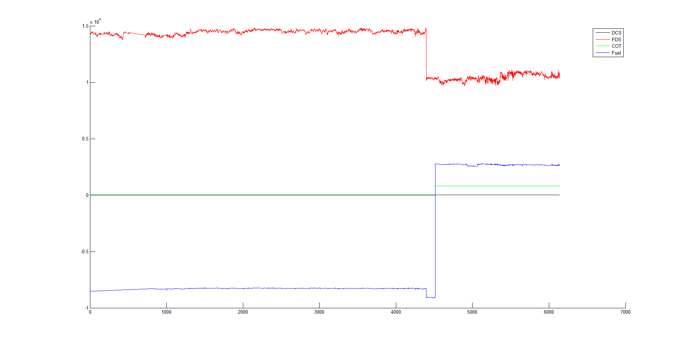
裂解炉1101-去毛刺
阶段一
阶段二
COT输入依旧只在过程中发生了一个跳变
DCS的值在整个过程中没有显著变化
根据工况分为两个阶段

Slide 25
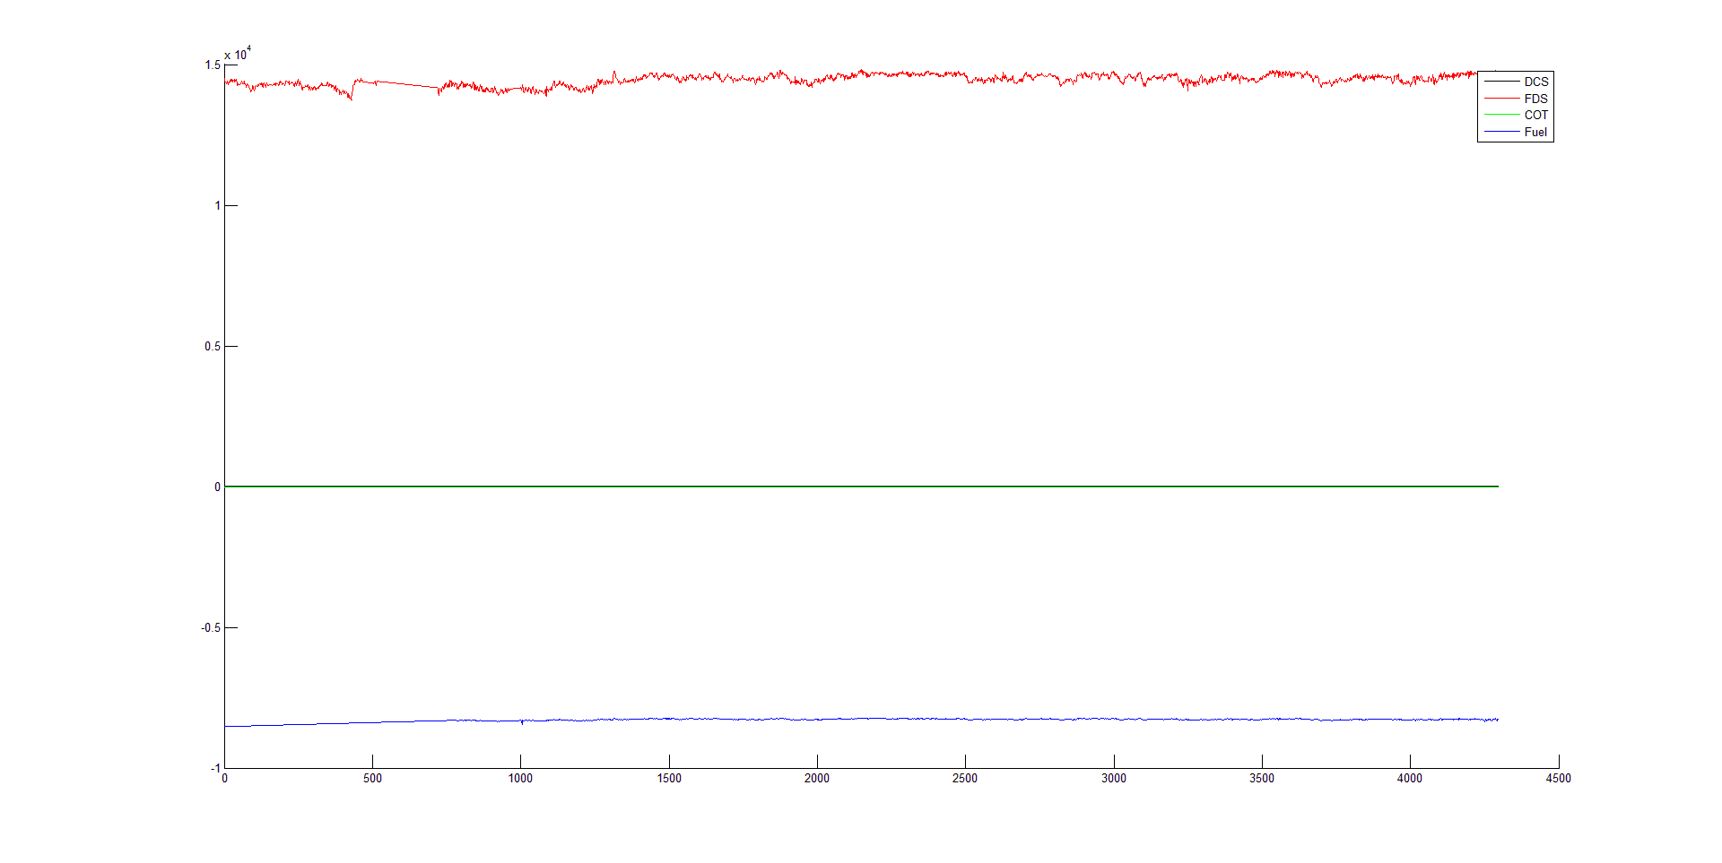
裂解炉1101-阶段一
因为COT的值一直保持不变，所以只使用了DCS和FDS作为输入，Fuel作为输出。建立多元线性回归模型
其中，x1表示DCS的值，x2表示FDS的值，a、b、c为待确定的回归系数

Slide 26
裂解炉1101-阶段一建模结果
 | a | b | c
回归结果 | -13885 | 89.8371 | 0.2277
95%置信度下限 | -14052 | 84.9279 | 0.2206
95%置信度上限 | -13718 | 94.7462 | 0.2349

Slide 27
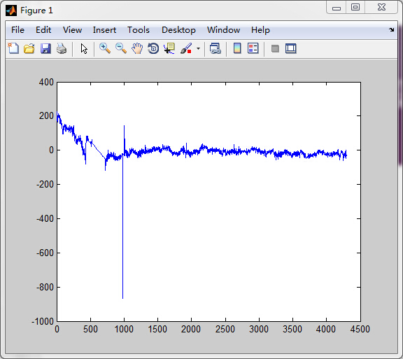
裂解炉1101-阶段一误差分析
平均相对误差：0.00003%，均方误差2009
误差有一处跳变

Slide 28
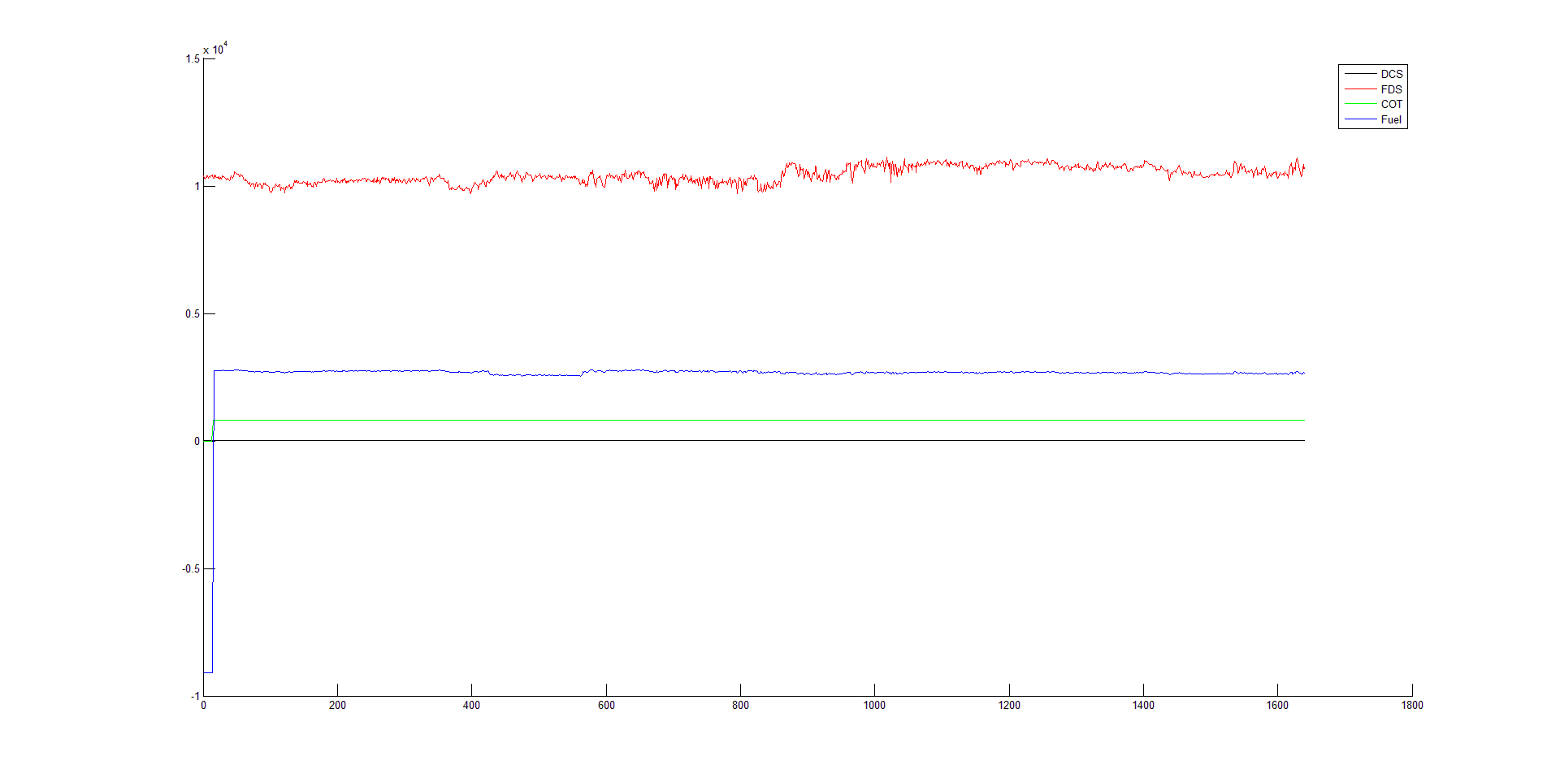
裂解炉1101-阶段二
因为DCS的值一直保持不变，所以只使用了FDS和COT作为输入，Fuel作为输出。建立多元线性回归模型
其中，x1表示FDS的值，x2表示COT的值，a、b、c为待确定的回归系数

Slide 29
裂解炉1101-阶段二建模结果
 | a | b | c
回归结果 | -9126.6 | -0.0173 | 14.4995
95%置信度下限 | -9437.7 | -0.0458 | 14.3814
95%置信度上限 | -8815.5 | 0.0112 | 14.6177

Slide 30
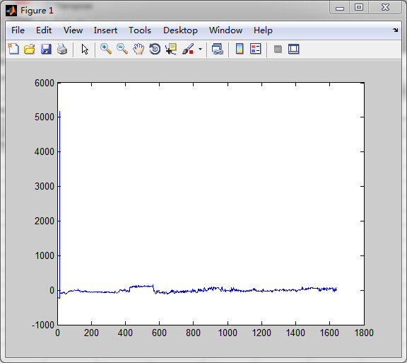
裂解炉1101-阶段二误差分析
平均相对误差：1.6%，均方误差32639
误差有一处较大跳变，由FDS跳变引起

Slide 31
裂解炉1101-小节
该炉基本处于较为平稳的工作状态，原因可能为其输入DCS基本没有变化
DCS、COT的值缺少变化，难以得到较为准确的模型

Slide 32
谢谢！

